Slide 1
ENAN - 5
Aecio

Slide 2
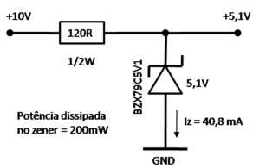
Diodo Zener
O diodo zener é, especialmente fabricado para trabalhar em polarização reversa, pois, nestas circunstâncias apresenta uma característica de tensão constante para uma faixa de corrente.
O efeito zener ocorre pelo fato do diodo estar trabalhando em situação de avalanche, porém neste caso controlada.

Slide 3
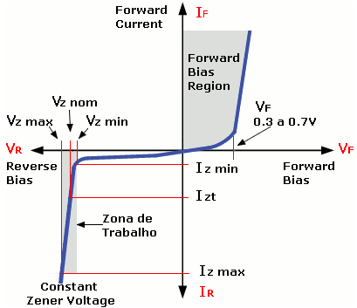
Curva característica do diodo Zener
É conhecido como diodo de ruptura, diodo de tensão constante, diodo regulador de tensão ou diodo de condução reversa.

Slide 4
Diodo Zener
Diodo Zener é um componente de silício otimizado para operar na região de ruptura.
Circuitos que mantém a tensão na carga quase constante, independentemente da alta variação na tensão de linha e na resistência de carga.
Os diodos zener das séries mais utilizadas têm sido marcados diretamente com o valor da tensão zener no corpo.Ex: 5V6 = 5,6 V

Slide 5

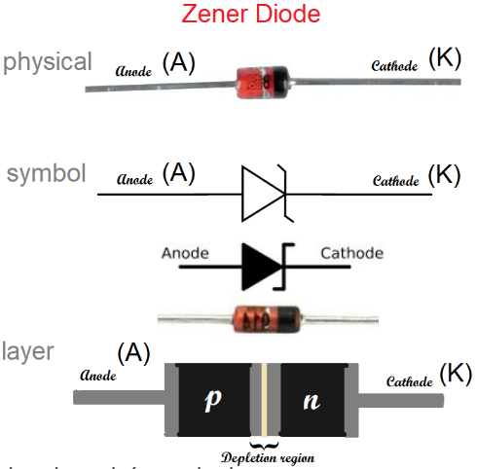
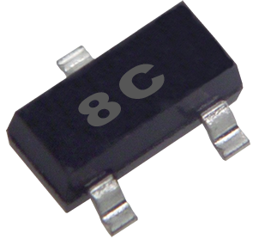
Componentes Zener

Slide 6
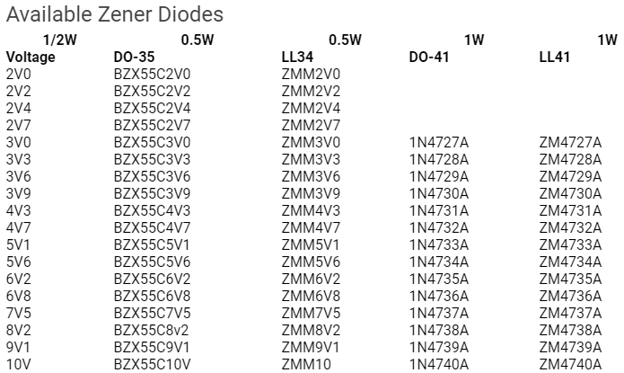
Tabela de diodos

Slide 7
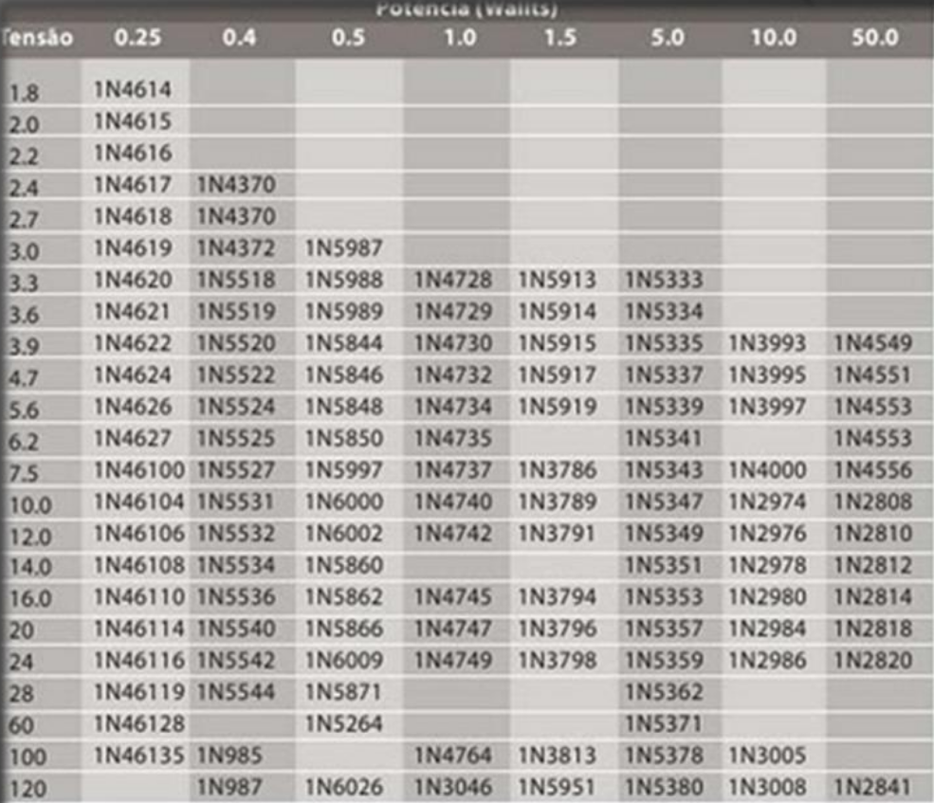

Slide 8
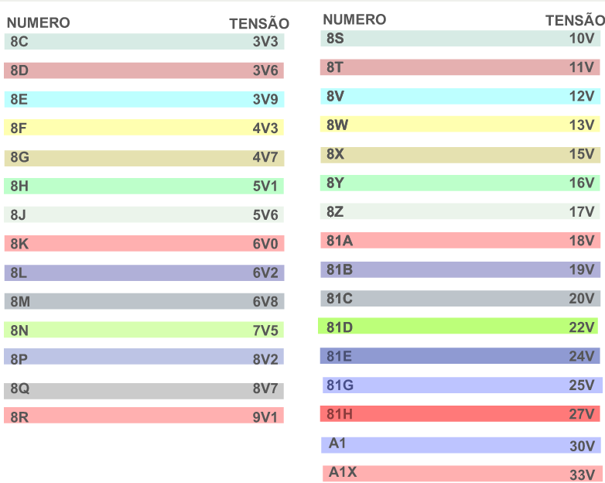
Tabela de identificação de diodo Zener SMD

Slide 9
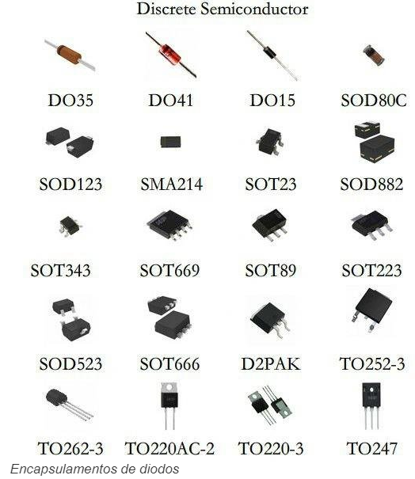

Slide 10
Diodo Zener
Zener opera nas regiões direta, de fuga e reversa.
Região direta= como um diodo comum, inicia a condução perto de 0,7V.
Na região de fuga, a corrente nele é pequena e reversa.
Na ruptura apresenta a curva de joelho muito acentuada, seguida de uma linha quase vertical em corrente.
Observe que a tensão é quase constante, aproximadamente igual à Vz sobre a maior parte da região de ruptura.

Slide 11
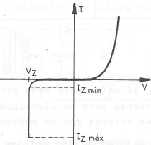
O zener operando na sua região de ruptura apresentará uma pequena queda de tensão, produzida pela passagem de corrente por sua resistência de corpo.
Normalmente o diodo não é utilizado com polarização direta em circuitos eletrônicos.

Slide 12

Pela curva notamos que, ao trabalharmos na região reversa, com corrente maior que Izmím até o limite de Izmáx, a tensão sobre o diodo Vz irá permanecer praticamente constante. Esta característica tem aplicação em estabilização de tensão, onde, para qualquer variação da tensão de entrada, a tensão de saída permanece constante, mesmo que haja variação na carga.

Slide 13
Comercialmente, os diodos zener são especificados pelo valor da tensão de zener (Vz) e pela potência mãxima de trabalho, dada por: Pzmáx= Vz . Izmáx. Como podemos notar com os parâmetros Pzmáx e Vz, conseguimos determinar o valor de Izmáx, pórém para determinarmos Izmín, se faz necessária a utilização da característica dada pelo fabricante. Para fins de projetos, na prática utiliza-se:
Izmín = Izmáx/10

Slide 14
Que representa a aproximação do parâmetro do real, extraído da característica.
Para exemplicar, vamos calcular os parâmetros para um zener Vz= 6,2V( 6V2) e Pzmáx = 400mw.
1)Cálculo de Izmax:
Izmáx= Pzmáx/Vz = 400m/6,2= 64,5mA
2)Cálculo de Izmín:
Izmín = Izmáx/10= 64,5m/10= 6,44mA.

Slide 15
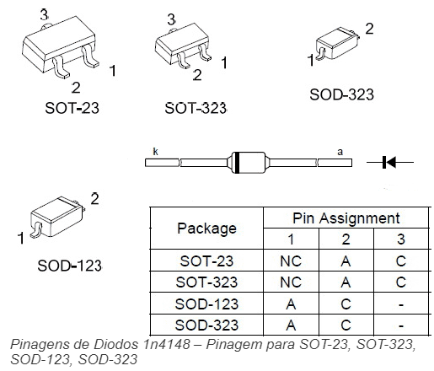

Slide 16
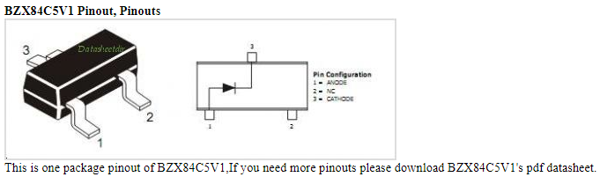
Pinagem

Slide 17
